Slide 1

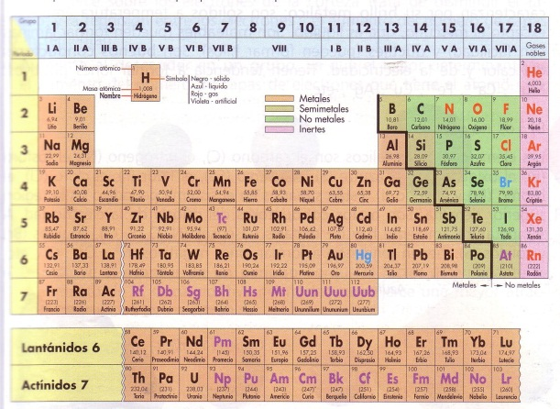
V. SISTEMA PERIÓDICO

Slide 2
V. SISTEMA PERIÓDICO
Índice
El sistema periódico
Propiedades periódicas
Abundancia e importancia de los elementos en la naturaleza

Slide 3
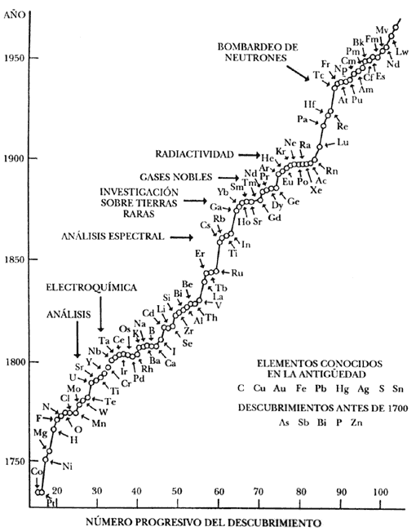
V. SISTEMA PERIÓDICO
1 El Sistema Periódico
1.1. Historia

Slide 4
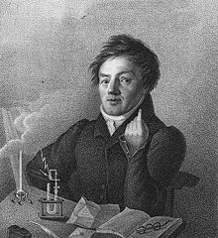
V. SISTEMA PERIÓDICO
1 El Sistema Periódico
1.1. Historia
Hizo uno de los primeros intentos de agrupar los elementos de propiedades análogas, señaló que en ciertos grupos de 3 elementos había un cierto parecido, de ahí el nombre Triadas.
☞ Explicaba que el peso atómico promedio de los pesos de los elementos extremos, es parecido al peso atómico del elemento de en medio.
Döbereiner
(1780-1849)
Litio | LiCl LiOH | Calcio | CaCl₂ CaSO₄ | Azufre | H₂S SO₂
Sodio | NaCl NaOH | Estroncio | SrCl₂ SrSO₄ | Selenio | H₂Se SeO₂
Potasio | KCl KOH | Bario | BaCl₂ BaSO₄ | Teluro | H₂Te TeO₂

Slide 5
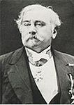
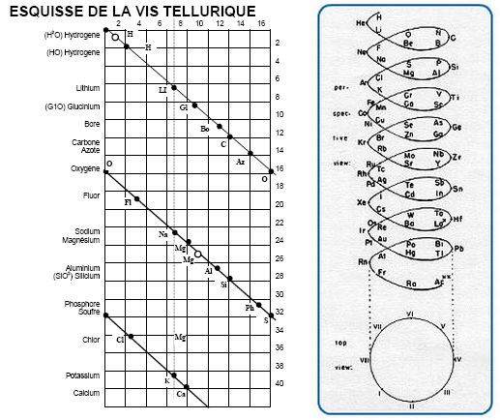
V. SISTEMA PERIÓDICO
1 El Sistema Periódico
1.1. Historia
Chancourtois
(1820-1886)
Construyó una hélice de papel, en la que estaban ordenados por pesos atómicos (masa atómica) los elementos conocidos, arrollada sobre un cilindro vertical.
☞ Los elementos similares estaban prácticamente sobre la misma generatriz, lo que indicaba una cierta periodicidad, pero su diagrama pareció muy complicado y recibió poca atención.

Slide 6
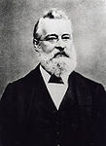
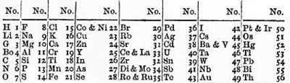
V. SISTEMA PERIÓDICO
1 El Sistema Periódico
1.1. Historia
Newland
(1837-1898)
En 1864, comunicó al Royal College of Chemistry (Real Colegio de Química) su observación de que al ordenar los elementos en orden creciente de sus pesos atómicos, el octavo elemento a partir de cualquier otro tenía unas propiedades muy similares al primero.
☞ El nombre de octavas se basa en la intención de Newlands de relacionar estas propiedades con la que existe en la escala de las notas musicales, por lo que dio a su descubrimiento el nombre de ley de las octavas.

Slide 7
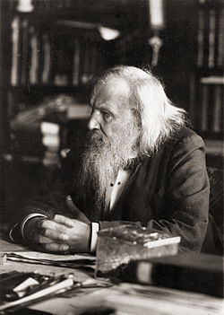
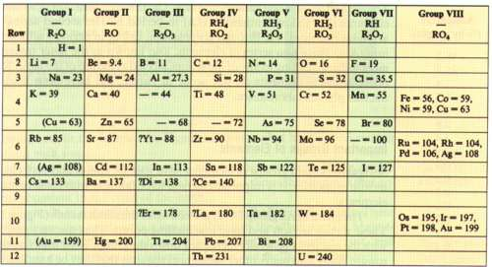
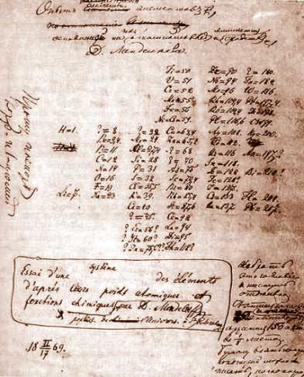
V. SISTEMA PERIÓDICO
1 El Sistema Periódico
1.1. Historia
En 1869, Mendeléiev utilizó el orden creciente de las masas atómicas pero dejo huecos que corresponderían a elementos desconocidos entonces y que se descubrirían más tarde.
Los agrupó por sus propiedades químicas, la más destacada era la valencia.
Mendeléiev
(1834-1907)

Slide 8
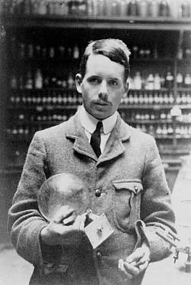

V. SISTEMA PERIÓDICO
1 El Sistema Periódico
1.2. El Sistema Periódico actual
En 1914 Moseley encontró una relación entre la frecuencia de las rayas espectrales y el número atómico de un elemento y demostró que es el número atómico (y no la masa atómica) el que responde a las propiedades químicas de los elementos.
Seaborg descubrió el plutonio (Pu) y obtuvo todos los elementos transuránidos hasta el 102 (actínidos), que comparó con los lantánidos del período anterior de la tabla.

Slide 9
V. SISTEMA PERIÓDICO
1 El Sistema Periódico
1.2. El Sistema Periódico actual
Los elementos están colocados por orden creciente de su número atómico (Z)
Se denominan
GRUPOS
a las columnas de la tabla
PERÍODOS
a las filas de la tabla
La utilidad del sistema periódico reside en que los elementos de un mismo grupo poseen propiedades químicas similares

Slide 10
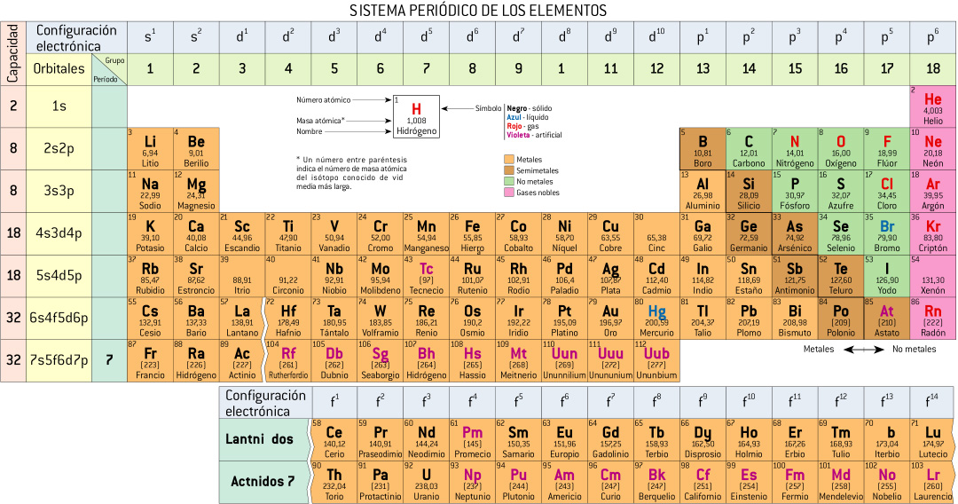
V. SISTEMA PERIÓDICO
1 El Sistema Periódico
1.2. El Sistema Periódico actual
GRUPOS
PERÍODOS

Slide 11
V. SISTEMA PERIÓDICO
1 El Sistema Periódico
1.3. Periodicidad y configuración electrónica
Grupo 1: ALCALINOS
Configuración más externa
Elemento
Configuración electrónica
Litio
1s² 2s¹
Sodio
1s² 2s² 2p⁶ 3s¹
ns¹
Potasio
1s² 2p⁶ 3s² 3p⁶ 4s¹
Rubidio
1s² 2s² 2p⁶ 3s² 3p⁶ 4s² 3d¹⁰ 4p⁶ 5s¹
Cesio
1s² 2s² 2p⁶ 3s² 3p⁶ 4s² 3d¹⁰ 4p⁶ 5s² 4d¹⁰ 5p⁶ 6s¹
Todos los elementos de un mismo grupo tienen en su capa de valencia el mismo número de electrones en orbitales del mismo tipo.
Las propiedades químicas de un elemento están relacionadas con la configuración electrónica de su capa más externa

Slide 12
V. SISTEMA PERIÓDICO
1 El Sistema Periódico
1.3. Periodicidad y configuración electrónica
s¹
s²
BLOQUES
s²
p¹
p²
p³
p⁴
p⁵
p⁶
^{s}
^{p}
d¹
d²
d³
d⁴
d⁵
d⁶
d⁷
d⁸
d⁹
d¹⁰
d
ns² np^{x}
ns^{x}
ns² (n-1)d^{x}
f ¹
f ²
f ³
f ⁴
f ⁵
f ⁶
f
f ⁷
f ⁸
f ⁹
f¹⁰
f¹¹
f¹²
f¹³
f¹⁴
Elementos representativos
Metales de transición
Metales de transición interna
ns² (n-1)d¹⁰ (n-2) f^{x}

Slide 13
V. SISTEMA PERIÓDICO
1 El Sistema Periódico
EJERCICIO 1
Los compuestos de Europio (Z = 63) se utilizan en las pantallas de TV para producir el color rojo. Teniendo en cuenta su posición en la tabla, escribe la configuración electrónica de Eu e indica a qué bloque y período pertenece.

Slide 14
V. SISTEMA PERIÓDICO
1 El Sistema Periódico
1.3. Periodicidad y configuración electrónica
Valencia de un elemento
El nivel electrónico más externo de un átomo es el nivel de valencia.
El comportamiento químico de un elemento lo determinan fundamentalmente los electrones de valencia.
Los átomos alcanzan una distribución electrónica estable con los orbitales s y p del nivel de valencia llenos, s²p⁶ (regla del octeto).
La capacidad de combinación que tienen los átomos se denomina valencia y se define como “el número de átomos de hidrógeno que pueden unirse o ser sustituidos por un átomo del correspondiente elemento”.
La valencia de un elemento viene determinada por sus disposición electrónica.

Slide 15
V. SISTEMA PERIÓDICO
1 El Sistema Periódico
EJERCICIO 2
Atendiendo a su colocación en el sistema periódico, escribe la configuración electrónica de los elementos alcalinos, Li, Na, K, Rb y Cs. Indica los electrones de valencia que posee cada uno de ellos.
EJERCICIO 3
Indica la valencia iónica del Ca, el Cs, el B y el N.

Slide 16
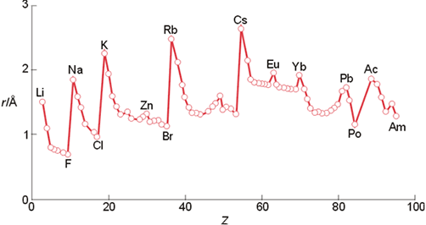
V. SISTEMA PERIÓDICO
2 Propiedades periódicas
2.1. El radio atómico
El radio atómico aumenta al descender en un grupo
El radio atómico disminuye al avanzar en un período

Slide 17
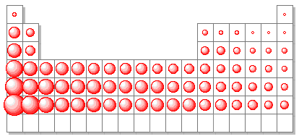
V. SISTEMA PERIÓDICO
2 Propiedades periódicas
2.1. El radio atómico
Crece en un grupo
Decrece en un periodo

Slide 18
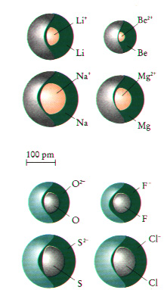
V. SISTEMA PERIÓDICO
2 Propiedades periódicas
2.2. El radio iónico
Los iones positivos sencillos (cationes) son siempre más pequeños que los átomos de los que derivan y, al aumentar la carga positiva, su tamaño disminuye.
Los iones negativos sencillos (aniones) son siempre mayores que los átomos de los que derivan. El tamaño aumenta con la carga negativa.
Dentro de un grupo, las diferencias entre los radios atómicos e iónicos son muy parecidas.
Los radios iónicos, en general, aumentan al descender por un grupo y disminuyen a lo largo de un periodo.

Slide 19
V. SISTEMA PERIÓDICO
2 Propiedades periódicas
EJERCICIO 4
Utilizando la tabla periódica, predice cuál de los tres átomos siguientes tiene mayor tamaño: Sc, Ba o Se.

Slide 20


V. SISTEMA PERIÓDICO
2 Propiedades periódicas
2.3. Energía de ionización
☞ La primera energía de ionización (EI₁) es la energía necesaria que hay que suministrar para arrancar el electrón más externo de un átomo aislado de un elemento en estado gaseoso para dar lugar a un ion positivo o catión. Se mide en KJ/mol o eV/átomo.
$$Na \left(g\right)+5,14 eV→{Na}^{+}+e^{−}$$
☞ La segunda energía de ionización (EI₂) es la energía necesaria que hay que suministrar para arrancar el siguiente electrón del ion monopositivo formado anteriormente.
$${Na}^{+}+47,3 eV→{Na}^{+2}+e^{−}$$

Slide 21
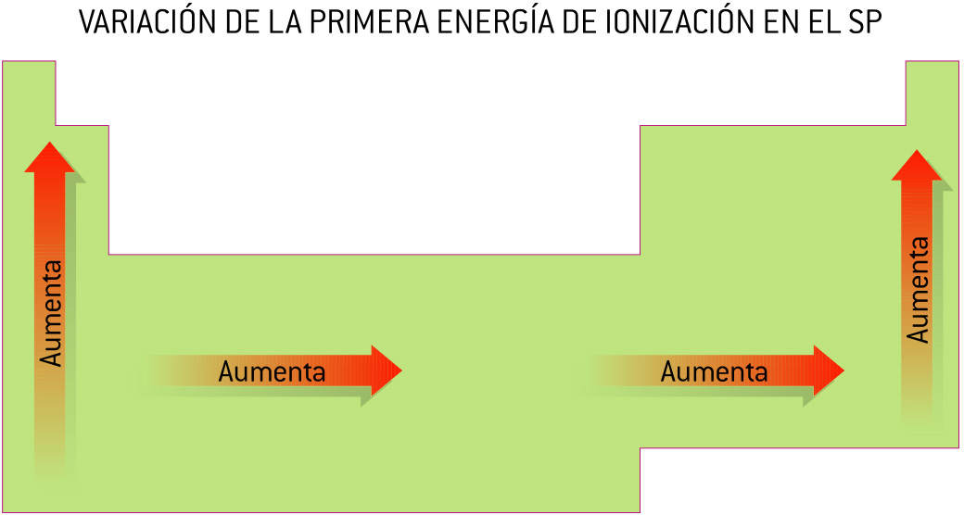
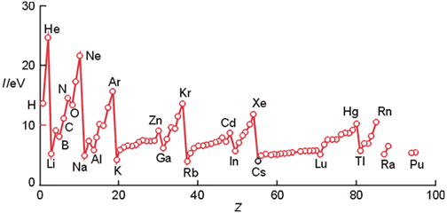
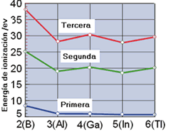
V. SISTEMA PERIÓDICO
2 Propiedades periódicas
2.3. Energía de ionización
Las energías de ionización sucesivas siempre van en aumento.

Slide 22
V. SISTEMA PERIÓDICO
2 Propiedades periódicas
EJERCICIO 5
Responde a las siguientes preguntas relativas a la energía de ionización:
¿Por qué al grupo de los metales alcalinos le corresponden las menores EI₁?
¿Por qué al grupo de los gases nobles le corresponden las mayores EI₁?
¿Por qué el berilio tiene una EI₁ superior a la del boro si este último está colocado a su derecha?
¿Por qué el rubidio tiene una EI₁ inferior a la del litio?
¿Por qué el galio tiene una EI₁ menor que el calcio?
EJERCICIO 6
Utilizando solamente la tabla periódica, escribe los elementos siguientes por orden creciente de su primera energía de ionización: Ar, Se y S.

Slide 23

V. SISTEMA PERIÓDICO
2 Propiedades periódicas
2.4. Afinidad electrónica
Se denomina afinidad electrónica a la variación de energía que se produce cuando se añade un electrón a un átomo neutro de un elemento en fase gaseosa para dar lugar a un ion negativo gaseoso. Se mide en KJ/mol o eV/átomo.
$$X \left(g\right)+1 e^{−}→X^{−}+AE$$
La captura de un electrón extra por parte de un átomo neutro para formar un ion negativo gaseoso es un proceso:
 Energéticamente favorable si la AE es negativa.
 Energéticamente desfavorable si la AE es positiva.
La afinidad electrónica está relacionada con el carácter oxidante de un elemento. Cuanta mayor energía desprenda un elemento al ganar un electrón, mayor será su carácter oxidante. Así, los halógenos tienen un elevado carácter oxidante, al contrario de los alcalinotérreos que carecen de carácter oxidante

Slide 24
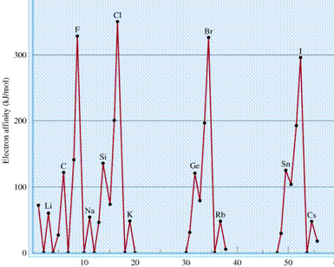
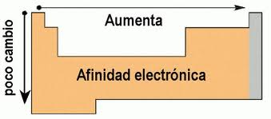
V. SISTEMA PERIÓDICO
2 Propiedades periódicas
2.4. Afinidad electrónica
aumenta
disminuye
La afinidad electrónica crece a lo largo de un período.
Los gases nobles no tienen tendencia a captar o ceder electrones.
☞ La afinidad electrónica disminuye al aumentar el número atómico

Slide 25
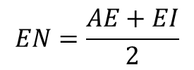
V. SISTEMA PERIÓDICO
2 Propiedades periódicas
2.5. Electronegatividad
☞ La electronegatividad de un elemento mide la tendencia que tiene uno de sus átomos a atraer hacia sí el par de electrones de enlace con otro átomo.
Para determinar la electronegatividad se usan dos escalas:
☞ Escala de Mulliken: Considera la electronegatividad como una propiedad de los átomos aislados, su valor es:
☞ Escala de Pauling: Se expresa en unidades arbitrarias: al flúor, se le asigna el valor más alto, por ser el más electronegativo, tiene un valor de 4 y al cesio, que es el menos electronegativo se le asigna el valor de 0,7.
$$EN=\frac{AE+EI}{2}$$

Slide 26
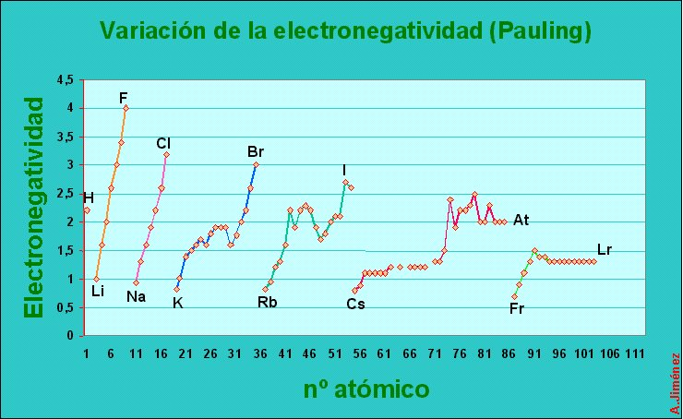
V. SISTEMA PERIÓDICO
2 Propiedades periódicas
2.5. Electronegatividad
La electronegatividad disminuye al descender en un grupo.
La electronegatividad aumenta de izquierda a derecha en un período.
La electronegatividad de los gases nobles es prácticamente 0.

Slide 27
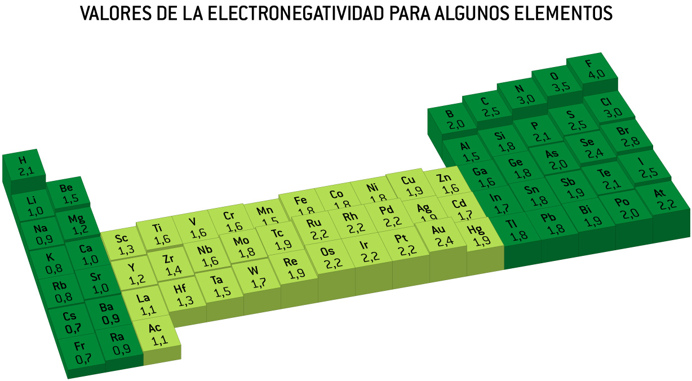
V. SISTEMA PERIÓDICO
2 Propiedades periódicas
2.5. Electronegatividad

Slide 28
V. SISTEMA PERIÓDICO
2 Propiedades periódicas
EJERCICIO 7
Ordena, según los valores crecientes de la electronegatividad, los siguientes elementos: Be, N y Ca.
EJERCICIO 8
Ordena de mayor a menor electronegatividad los elementos de números atómicos 1, 6, 9, 19 y 55. A la vista de la ordenación, ¿quiénes son más electronegativos, los metales o los no metales?

Slide 29
V. SISTEMA PERIÓDICO
2 Propiedades periódicas
2.6. Carácter metálico y no metálico: Reactividad
Metales:
Pierden fácilmente electrones para formar cationes
Bajas energías de ionización
Bajas afinidades electrónicas
Bajas electronegatividades
Forman compuestos con los no metales, pero no con los metales
No Metales:
Ganan fácilmente electrones para formar aniones
Elevadas energías de ionización
Elevadas afinidades electrónicas
Elevadas electronegatividades
Forman compuestos con los metales, y otros con los no metales
Semimetales o metaloides:
Poseen propiedades intermedias entre los metales y los no metales (Si, Ge)

Slide 30
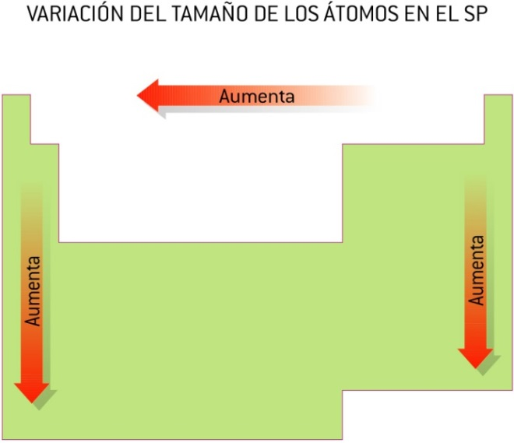
V. SISTEMA PERIÓDICO
2 Propiedades periódicas
2.6. Carácter metálico y no metálico: Reactividad
CARÁCTER METÁLICO.
Alto en elementos que:
Pierden fácilmente electrones para formar cationes.
Bajas energías de ionización
Bajas afinidades electrónicas
Bajas electronegatividades
Bajo en elementos que:
Ganan fácilmente electrones para formar aniones
Elevadas energías de ionización
Elevadas afinidades electrónicas
Elevadas electronegatividades

Slide 31
V. SISTEMA PERIÓDICO
2 Propiedades periódicas
2.6. Carácter metálico y no metálico: Reactividad
Reactividad es la tendencia de un elemento a combinarse con otros.
☞ Los metales reaccionan perdiendo electrones, así cuanto menor sea su energía de ionización serán más reactivos. La reactividad:
Disminuye al avanzar en un período
Aumenta al descender en el grupo
☞ Los no metales reaccionan ganando electrones, así cuanto mayor sea su afinidad electrónica serán más reactivos. La reactividad:
Aumenta al avanzar en un período
Aumenta al ascender en el grupo
☞ En los gases nobles la reactividad es casi nula o muy baja, debido a que poseen configuraciones electrónicas muy estables

Slide 32
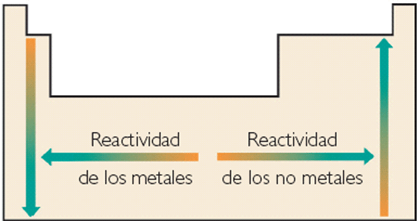
V. SISTEMA PERIÓDICO
2 Propiedades periódicas
2.6. Carácter metálico y no metálico: Reactividad

Slide 33
V. SISTEMA PERIÓDICO
2 Propiedades periódicas
EJERCICIO 9
El Sc es un metal muy poco conocido, aunque es mucho más abundante que el oro, la plata o incluso el mercurio. Teniendo en cuenta su posición en la tabla periódica, compara la reactividad del Sc con la del Cu.
EJERCICIO 10
Sabiendo que las energías de ionización del Li, el Cs, el Si y el S, en kJ/mol, son, respectivamente, 520, 376, 786 y 1 000:
Ordénalos, de mayor a menor, según su carácter metálico.
Ordénalos, de mayor a menor, según su carácter no metálico.

Slide 34
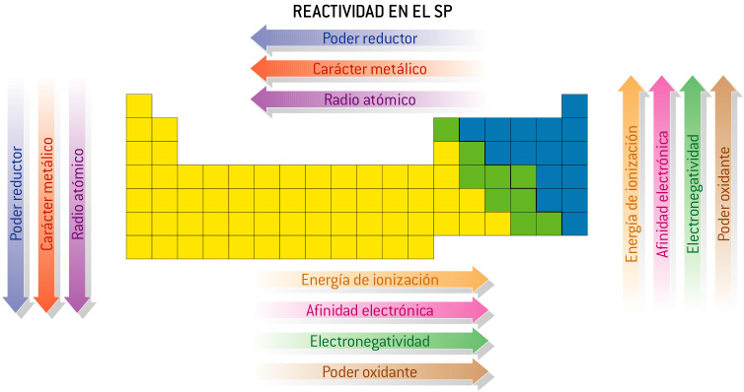
V. SISTEMA PERIÓDICO
2 Propiedades periódicas
2.6. Resumen de las propiedades periódicas

Slide 35
V. SISTEMA PERIÓDICO
2 Propiedades periódicas
EJERCICIO 11
Ordena los siguientes elementos por orden creciente de cada una de las propiedades periódicas: Li, Sr, Mo, Os, Al, Se y Br.

Slide 36
V. SISTEMA PERIÓDICO
3 Abundancia de los elementos
Abundancia en la atmósfera
(en volumen)
Abundancia en el universo
(en masa)
Abundancia en la corteza terrestre
(en masa)

